Slide 1
Fastride
Aplicație de ride sharing
Constantin-Mădălin Popescu
Ș. L. Dr. Ing. Cătălin Cerbulescu
Facultatea de Automatică, Calculatoare și Electronică,
specializarea Calculatoare Română
Notes:
ma prezint (cum ma numesc, facultate, specializare) – 10 s
Despre proiect (tema, coordonatorul, ce face aplicatia) – 40 s

Slide 2
Conceptul Aplicației
WebApp cu scopul - ride sharing
Interfață prietenoasă atât pentru clienți cât și pentru șoferi
Nu necesită instalare
Notes:
Ride sharing – conceptul aplicației (facută pentru a ajuta oameni sa isi reserve curse….) – 40 s
Ofera interfata prietenoasa … - 5 s
Fiind un site web, nu necesita instalare si poate fi folosita de oriunde de pe orice dispozitiv – 10 s
1 min

Slide 3
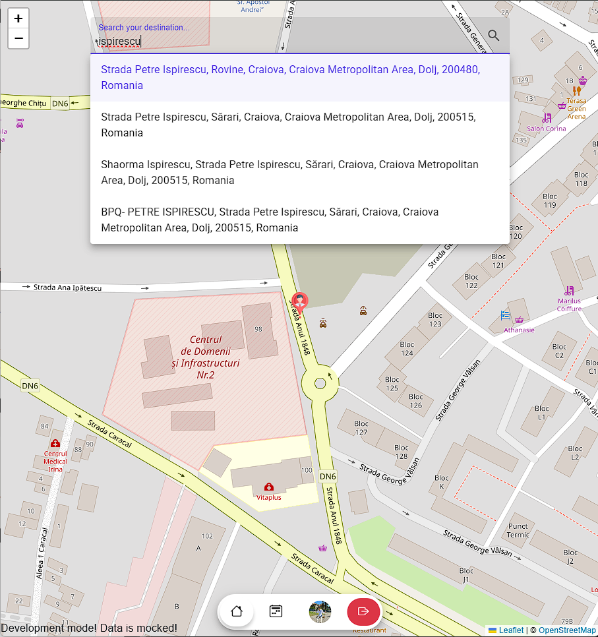
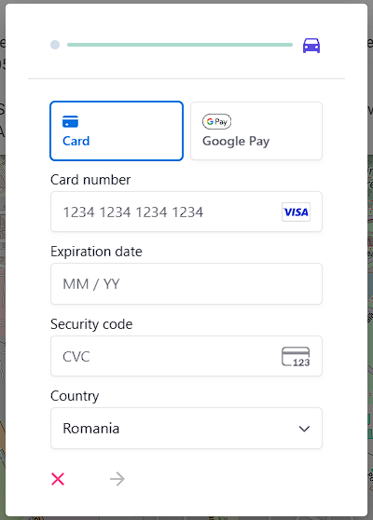
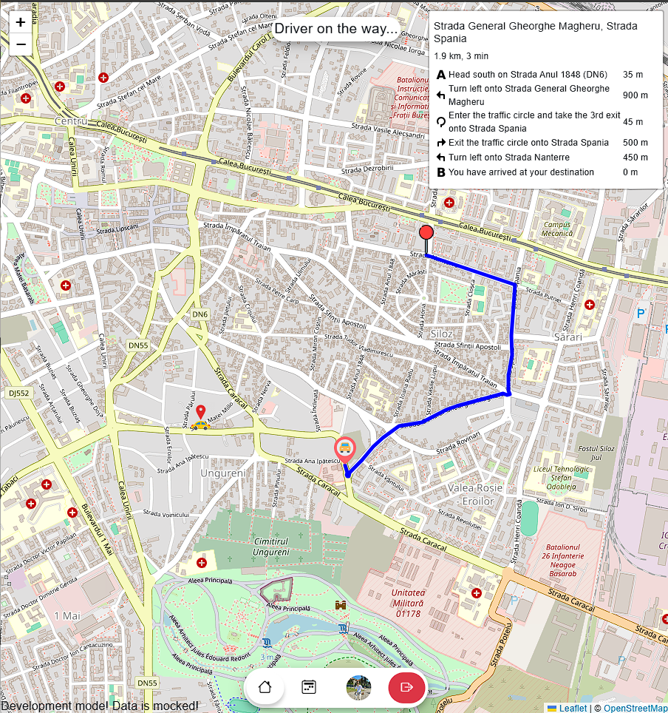
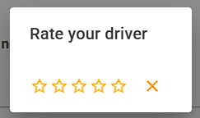
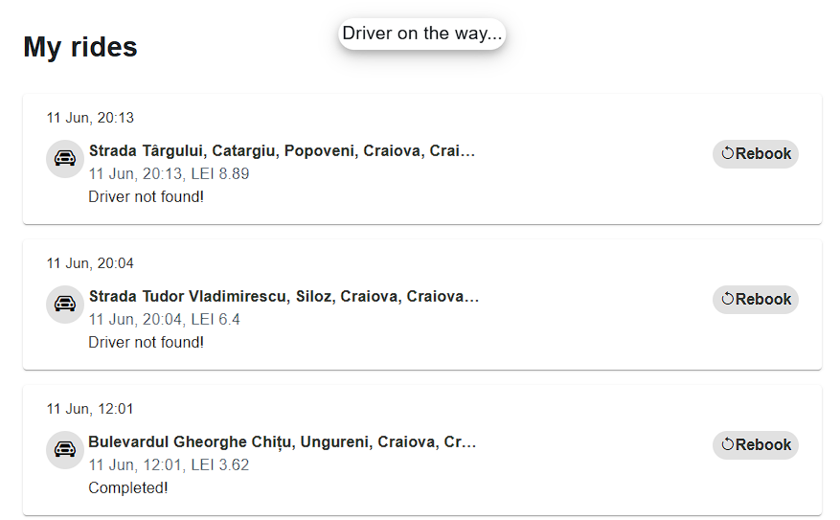
Interfața Aplicației
Notes:
Asa arata interfata aplicatiei avem harta, mai jos mesajul ca aplicatia este pronita in developem mode si datele sunt mocked. Regasim un navigation bar si o bara de search pt adrese
Putem sa punem dam click pe harta si se pune un pin si apoi putem porni cursa
Ni se mentioneaza cat o sa coste si apoi sa ne punem datele cardului
Apoi pe partea de sofer, o sa ii apara sa accepte cursa si apoi totul decurge de la sine
Vedem ruta si indicatiile traseului
Putem de asemenea sa vedem si istoricul curselor, putem sa ne setam un numar de telefon, sa mergem pe google accounts sa ne schimba numele sau imaginea, iar pentru admini, au posibilitatea sa seteze rolul utilizatorilor. O sa vedem asta mai tarizu in demo

Slide 4
Tehnologii folosite
Client-Side
Blazor WebAssembly, MudBlazor
Server-Side
Azure Durable Functions
Stocare
Azure Storage Account
Comunicare
SignalR, Refit API
Notes:
Printre tehnologiile folosite in acest proiect se enumera:
Pe client-side: blazor web assembly – framework de la Microsoft ce nu necesita un server hostat, adica toate asseturile si tot codul se executa in browserul utilizatorului astfel perfromanta este mult mai mare cu mai multi utilizatori pt ca nu se comunica cu host-ul si poate fi folosit si fara internet
Pe partea de backend – avem durable function de la azure ce ofera avantajul rularii pe termen lung, adica executia codului nu se incheie indifferent daca utilizatorul se deconecteaza, sau daca aplicatia isi ia restart din diverse motive si poate fi foarte usor scalat prin arhitectura Azure.
Stocarea am facut-o in azure storage account, cu table storage, fiind o baza non-Sql, este destul de rapida si nu necesita prea multe costuri fata de un server SQL.
Comunicarea intre componente facandu-se prin signalR, adica websockets, si refitApi – care este o librarie ce vine in ajutorul folosirii HTTP requests.
1m 26s

Slide 5
Tehnologii folosite
AUTENTIFICARE
PLĂȚI
Conturile personale Google
Securizare prin Stripe
Hărți și rute
Leaflet și Routing Machine fără niciun cost
Notes:
Autentificare se face prin conturile personale ale utilizatorilor
platile sunt securizate prin stripe
Sistemul de harti si rute se face prin libraria din java script, leaflet, si avantajul principal este ca nu necesita costuri, este gratis
Alte api-uri externe ce sunt folosite, este api-ul de la OpenStreetMap ce ajuta sugestii de adrese, aflarea numelui unui oras dupa coordinate, stuff like that. Si la fel, este gratis

Slide 6
DEMO…
Notes:
Multumesc pentru atentie, acum haideti sa vedem cum arata si real aplicatia

